Slide 1
Úřad pro civilní letectví
Seminář pro všeobecné letectví
Prostory pro mezinárodní vojenská letecká cvičení v roce 2024
13. ledna 2024
IATCC Jeneč
Ing. Josef Kopp
Ředitel odboru letišť a navigačních služeb
Sekce provozní
Úřad pro civilní letectví

Slide 2
Úřad pro civilní letectví
Prostory pro vojenská mezinárodní
letecká cvičení
Lion Effort 2024
Ample Strike 2024
Úřad pro civilní letectví, K letišti 1149/23, 160 08 Praha 6
fax: +420 220 561 823 • telefon: +420 225 421 111 • www.ucl.cz • email: podatelna@caa.cz • IDDS: v8gaaz5

Slide 3
Časové vymezení prostorů Lion Effort 2024
Charakter prostorů je TRA

Slide 4
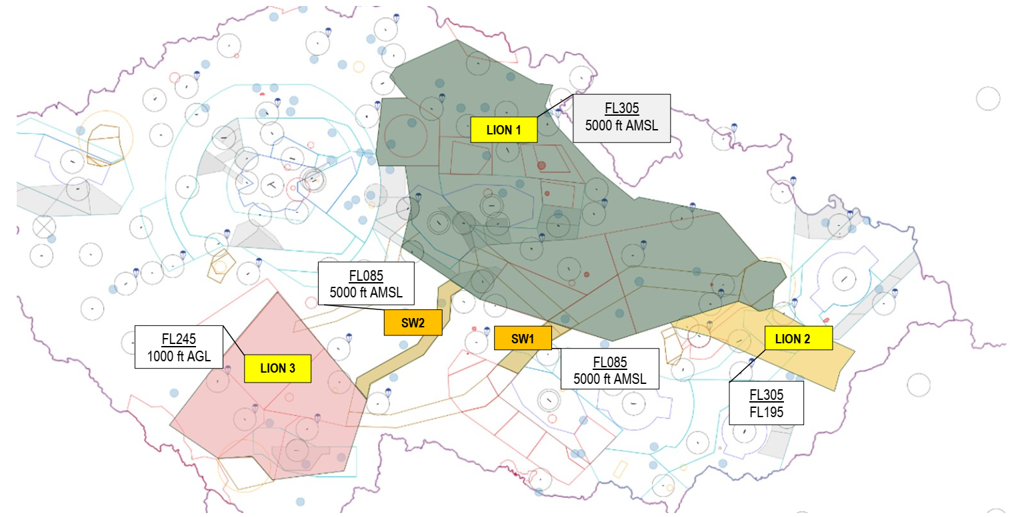

Slide 5
Vymezení prostorů Ample Strike 2024 5. – 20. 9. 2024
Úřad zatím formálně žádost neobdržel, pouze proběhla informace na KSASM42 od VeVzS, kde byly představeny následující prostory:

Slide 6
-Termín konání 5.-20.9.2024; pracovní dny;
-Denně 06:30 – 13:30 a 15:30 -23:00 UTC;
-mohou být využita TRA přilehlá k MTMA LKNA;
-Prostor SOF1 pouze 18. – 19. 9. 2024; 07:00 – 23:00 UTC;
-Pro výcvik LKCV může být TRA31,32 a 37;
GND – 4000FT
4000FT – FL 235
GND-FL235
GND – FL165
1000FT-FL125
3500-FL85
GND – FL 245
3500-FL75
3500-FL95
3500-FL95
FL165 – FL 245
3500ft –FL95
SOF1
GND-FL95
3500-FL95
GND – FL95
1000FT – FL165
3500-FL95
FL95-FL245
ROZ Bechyně GND – 1000FT
GND - 1000

Slide 7
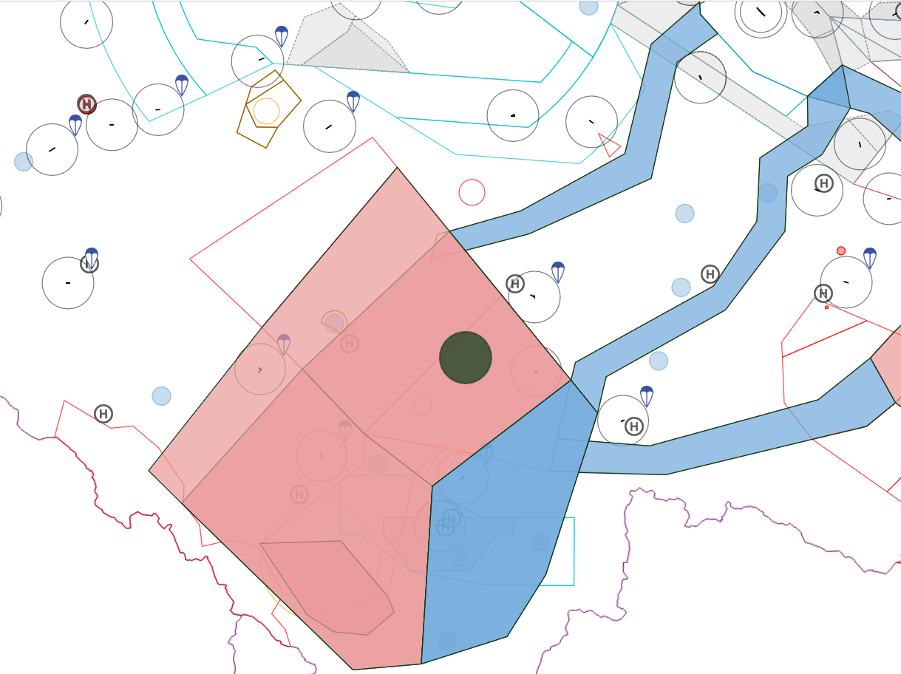
TC16 – 3500ft AMSL – FL95
ROZ3B – GND - 1000ft AMSL
TC15 – 3500ft AMSL – FL95
ROZ5 – FL165 – FL245
ROZ3 – 1000ft AMSL – FL165
TC14 – 3500ft AMSL – FL95
ROZ4A – 1000ft AMSL – FL165
TC17 – 3500ft AMSL – FL95
TC18 – FL 95 – FL245
ROZ4B – GND - 1000ft AMSL

Slide 8
TC20 – 1000ft AMSL – F125
ROZ2A – 1000ft AMSL – F165
TC13 – 3500ft AMSL – FL85
ROZ2B – GND – F245
TC12 – 3500ft AMSL – FL95
TC19 – 1000ft AMSL – F125
SOF1 – GND – F95
POUZE 18. – 19. 9.
TC11 – 3500ft AMSL – F95
ROZ3 – GND – FL95

Slide 9
ROZ6B – 4000ftAMS – FL235
ROZ6A – GND – 4000FT AMSL
ROZ6 – GND – FL235

Slide 10
Děkuji za pozornost
Zpracovala: Ing. Renata Neubertová (neubertova@caa.cz)

